Slide 1
Test - Jazyk C, časovač

Slide 2
1. Práce s proměnnou
Vytvořte celočíselnou proměnnou s názvem „counter“
Zapište do ní číslo 152
Poté proměnnou zvyšte o 20.
Výslednou hodnotu zapište do registru PORTF.

Slide 3
2. Podmínka
Napište příkaz s podmínkou:
Pokud je hodnota v registru PINK větší než 5, zapíše se hodnota registru PINK do registru PORTF.
Pokud je hodnota menší nebo rovna 5, zapíše se do registru PORTF hodnota 0.

Slide 4
3. Pole, for cyklus
Pomocí for cyklu zapište postupně všechny hodnoty z pole “segmenty” do registru PORTB.
Mezi jednotlivými zápisy udělejte pauzu 100ms pomocí funkce _delay_ms().
int segmenty[5] = { 0x88, 0x83, 0xc6, 0xA1, 0x86};

Slide 5
4. Vytvoření vlastní funkce
Nadefinujte funkci “druha_mocnina”.
Funkce bude mít jeden vstupní argument (celé číslo)
Funkce bude vracet bude jeho druhou mocninu.

Slide 6
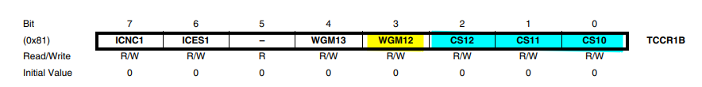
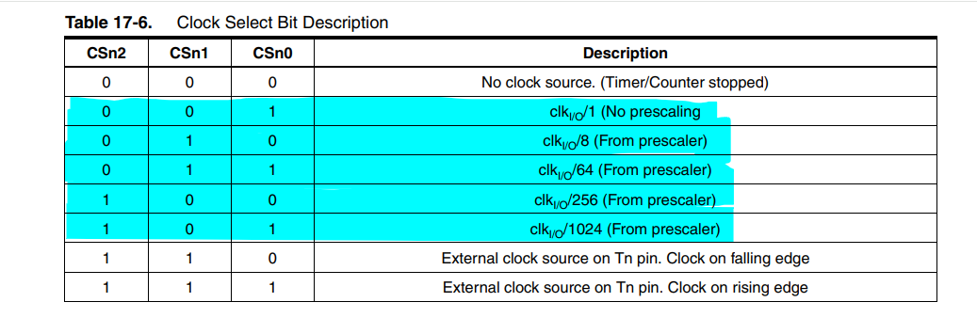
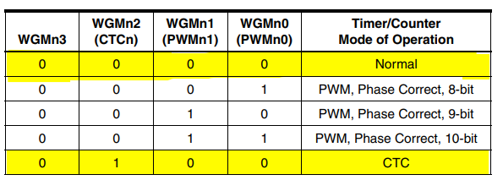
5. Nastavení čítače
Nastavte registr TCCR1B tak, abyste použili předděličku 256 a CTC režim.

Slide 7
6. Výpočet hodnoty pro CTC režim
Nastavte časovač Timer1 tak, aby k přetečení došlo jednou za 100ms. Použijte CTC režim. Jako řešení uveďte dva příkazy, jeden nastavení registru TCCR1B (mode, prescaler) a druhý nastavení komparačního registru OCR1A.

